Slide 1
Привет :)
Игорь Иванов, руководитель студии

Slide 2
40+ сотрудников
49 место в рейтинге агентств перфоманс-маркетинга
29 место в рейтинге
известности SEO-компаний
Рейтинг SEO-компаний: Россия — 64 место

Slide 3
Как увеличить продажи на тематическом трафике
— очевидное и вероятное

Slide 4
Синхронизируем понятия
Тематический трафик -
трафик по информационным запросам по тематике бизнеса

Slide 5
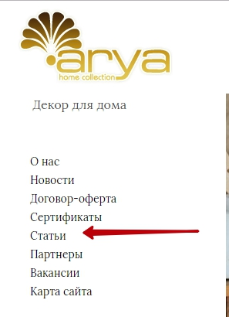
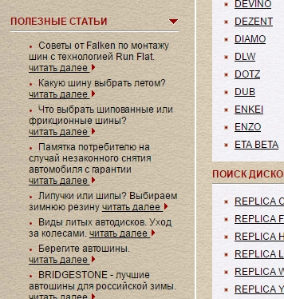

Slide 6
20+ проектов

Slide 7
Тематический трафик - хорошо
Бренд/Компания становиться экспертом
Популяризация бренда
Персонализация

Slide 8
Проблема
Где заявки, продажи?

Slide 9
— пользователь читает статью
— переходит на страницу
— открывает форму заявки/контакты
— отправляет заявку
— договор

Slide 10
Чем увеличивать количество заявок?
— Качество трафика
— Цвета, формы, форматы, места для триггеров
— Увеличить количество триггеров
— Контент
— Количество трафика

Slide 11
Трафик гавно?

Slide 12
Информационные ключевые фразы
✓ Почему?
✓ Когда?
✓ Что такое?
✓ Как?
✓ Для чего?
✓ Зачем?
✓ География
✓ Отзывы
✓ Инструкции
✓ Советы

Slide 13
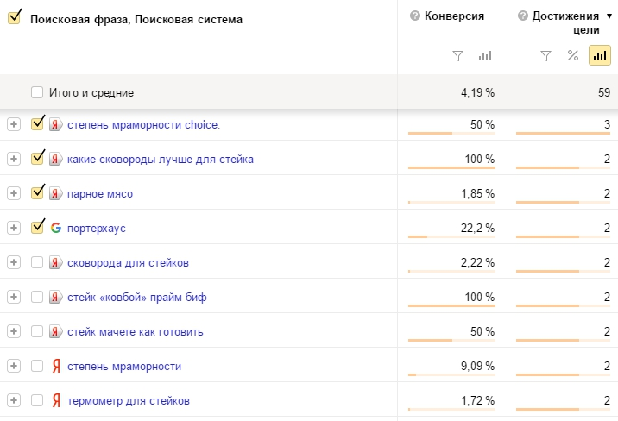
Трафик?

Slide 14
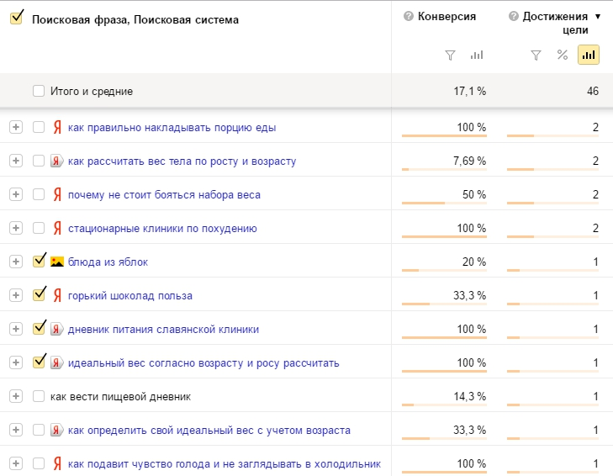
Трафик?

Slide 15
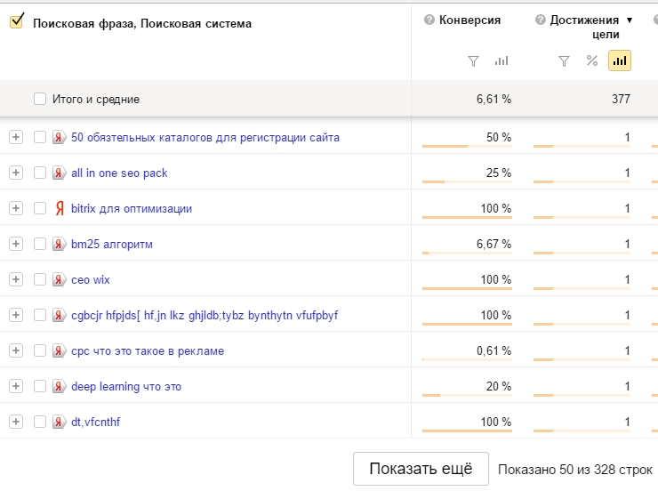
Трафик?

Slide 16
Цвета, формы, форматы, места для триггеров?

Slide 17
Цвета, формы, форматы, места для триггеров?

Slide 18
Цвета, формы, форматы, места для триггеров?

Slide 19
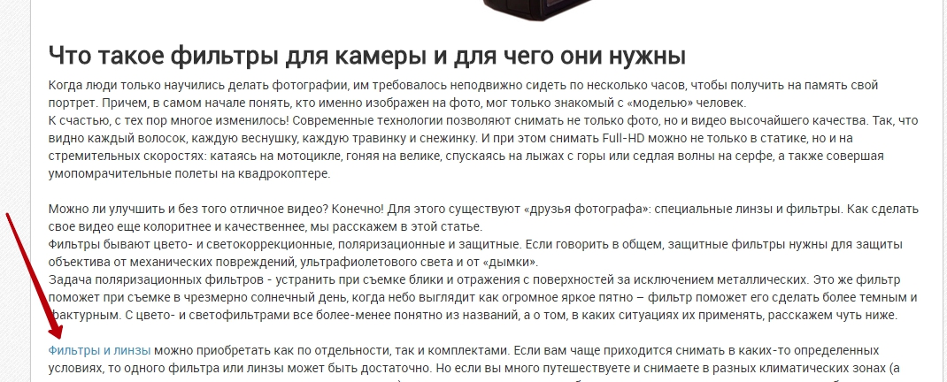
Цвета, формы, форматы, места для триггеров?

Slide 20
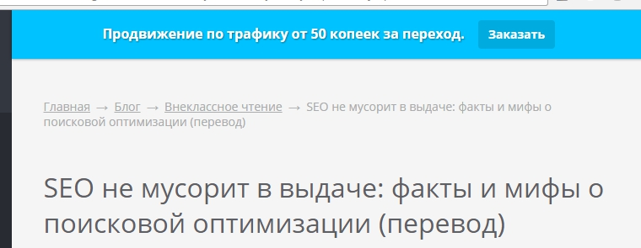
Цвета, формы, форматы, места для триггеров?

Slide 21
Цвета, формы, форматы, места для триггеров?

Slide 22
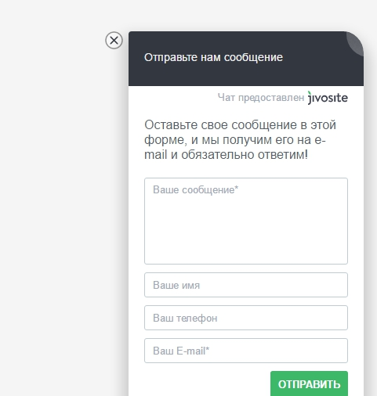
Цвета, формы, форматы, места для триггеров?

Slide 23
Цвета, формы, форматы, места для триггеров?

Slide 24
Увеличить количество триггеров?

Slide 25
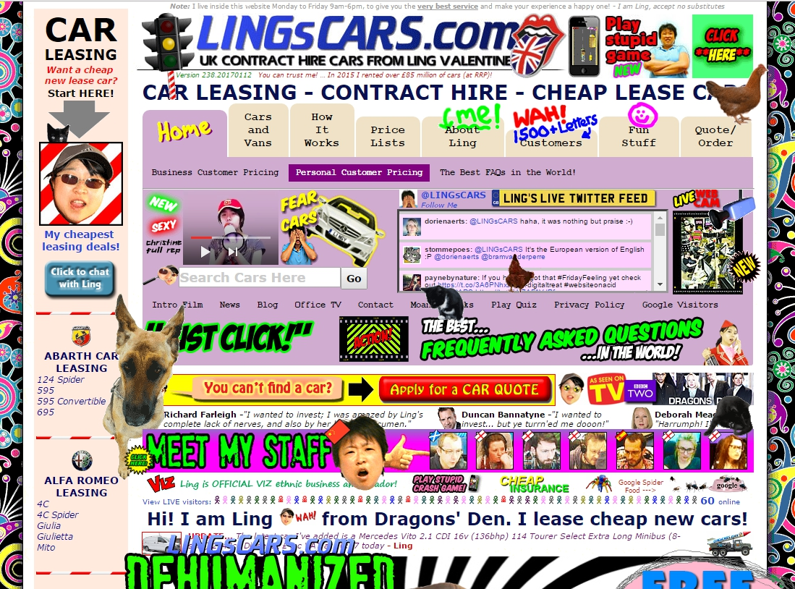

Slide 26
Контент?

Slide 27
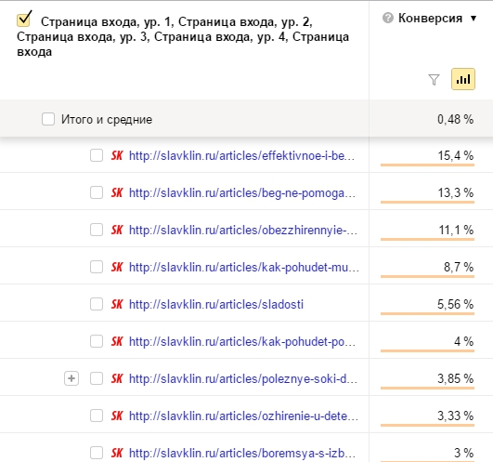
Контент?
Конверсия
10% страниц - 5% +
45% страниц -1%- 5%
45% страниц - ниже 1%

Slide 28
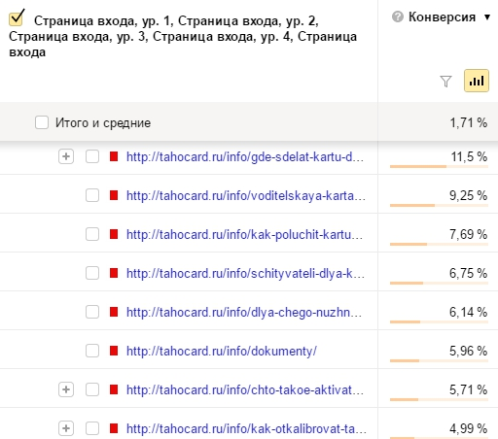
Контент?
Конверсия
15% страниц - 5% +
25% страниц -1%- 5%
60% страниц - ниже 1%

Slide 29
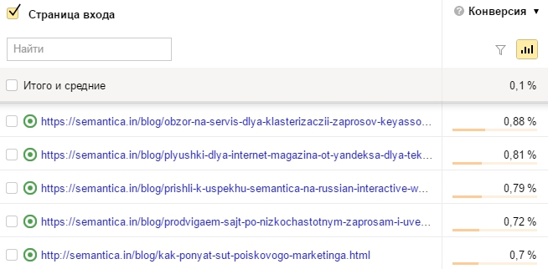
Контент?
Конверсия
12% страниц - 0,5% +
40% страниц - 0,1%- 0,5%
48% страниц - ниже 0,1%

Slide 30
Контент?
✓ Сравниваем свои товары или услуги в нашу пользу
✓ Преимущества когда не сам
✓ Пугаем скрытыми сложностями и проблемами

Slide 31
Количество трафика?

Slide 32
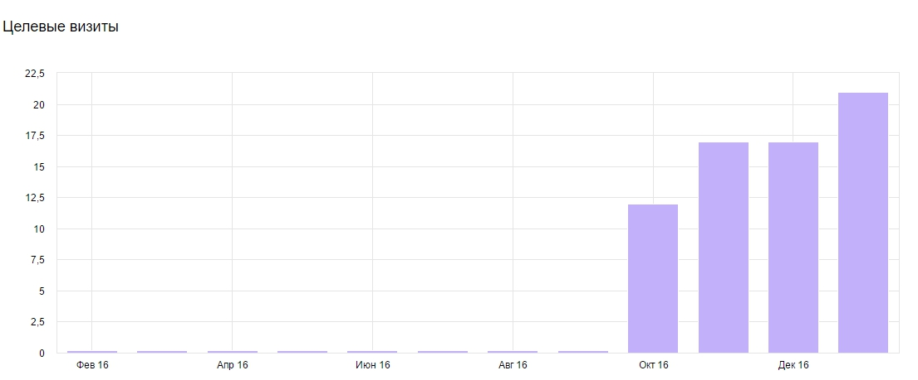
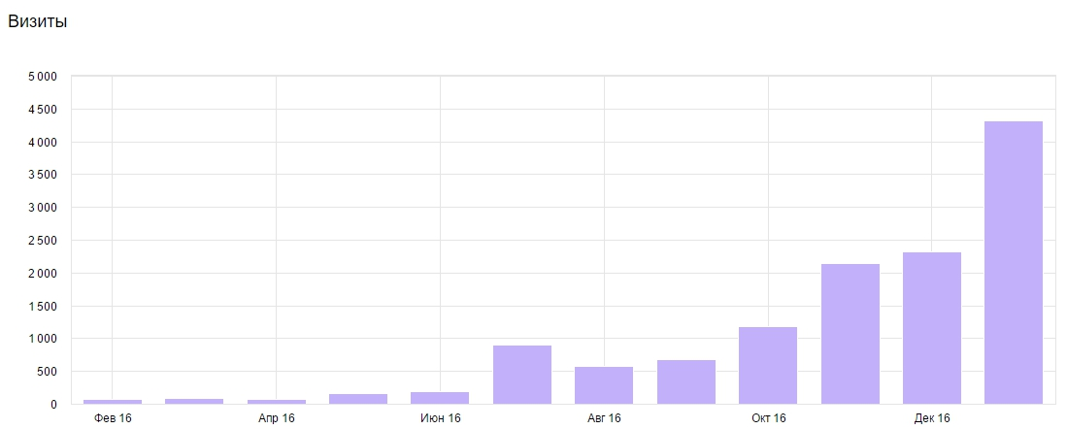
Количество трафика?
действия
трафик
Качество
контента

Slide 33
Что же делать:
✓ Увеличивать количество трафика
✓ Пытаться делать контент конверсионным
✓ Забить на триггеры

Slide 34
Вопросы?
Игорь Иванов
руководитель студии
facebook.com/x.igor.ivanov
igor@semantica.in
Студия поискового
маркетинга

